Slide 1
Sistema de
Gestión de inventario.
- Valentina Hoyos Montalvo
-Katalina Jissell Antequera Gil
-Sebastian Camilo Calderon Avila
-Windy Patricia Lozano Wilchez

Slide 2
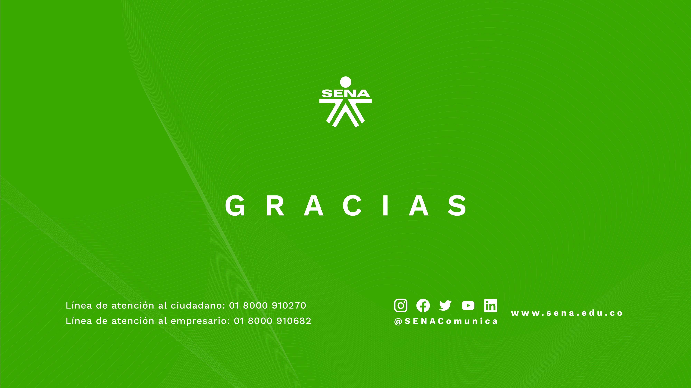

Objetivo
General.
Desarrollar un sistema de información que permita a la empresa DistriOchoa gestionar su inventario de alimentos.

Slide 3

Objetivos específicos
Proporcionar inventario periódico de productos en proceso que permita registrar, actualizar, eliminar productos, e incluya alertas de bajo stock.
Implementar una gestión de perfiles que facilite el registro, actualización, consulta y eliminación de datos de proveedores y empleados.
Facilitar la generación de reportes periódicos de confirmación de ventas, entradas de mercancía y devoluciones de la misma.
Implementar una gestión de proveedores que permita evaluar su rendimiento y facilitar el reabastecimiento.
Facilitar una gestión de devoluciones que incluya reportes detallados del proceso de devoluciones de productos.

Slide 4
Requisitos Funcionales
GESTIÓN DE PRODUCTOS
GESTIÓN DE USUARIOS
REPORTES
Registrar nuevos productos con detalles como nombre, categoría, precio y cantidad.
Actualizar la información de productos, incluyendo stock.
Eliminar productos del inventario.
Emitir alertas cuando el stock de un producto esté bajo.
Consultar el historial de entradas y salidas de productos.
Registrar usuarios con datos como nombre, correo y rol.
Actualizar información de usuarios.
Eliminar usuarios.
Consultar perfiles de usuarios.
Generar reportes de inventario, productos vendidos y próximos a agotarse.
Generar reportes de ventas diarias, semanales o mensuales.
Visualizar informes de entradas de mercancías.
GESTIÓN DE PROVEEDORES
DEVOLUCIONES
ALERTAS Y NOTIFICACIONES
Registrar y gestionar datos de proveedores.
Generar reportes de rendimiento de proveedores.
Gestionar órdenes de compra y seguimiento de estado.
Registrar devoluciones indicando motivo y cantidad.
Gestionar devoluciones por empleados.
Generar reportes de devoluciones por producto y cliente.
Enviar notificaciones automáticas por bajo stock.
Enviar alertas por exceso de stock o productos próximos a caducar.

Slide 5
Planteamiento del problema
DistriOchoa carece de un sistema adecuado para registrar las frutas y verduras que ingresan a la empresa, lo que lleva a que los empleados gestionen la información de manera manual o verbal. Esta deficiencia provoca que los empleados gestionen la información de manera manual o verbal, lo que a su vez genera errores en el control de mercancía. La falta de visibilidad sobre los niveles de stock dificulta la toma de decisiones relacionadas con el reabastecimiento, aumentando así el riesgo de desabastecimiento o exceso de productos. Esta situación refleja una necesidad crítica de un sistema más eficiente que permita un manejo organizado y preciso del inventario.
Pregunta problema
¿Qué características y funcionalidades debe tener un sistema de información especializado en gestión de inventario para que la empresa DistriOchoa pueda mejorar el control de sus productos, minimizar errores en el manejo manual y optimizar la planificación de compras y reabastecimiento?

Slide 6
Alcance del Proyecto
El sistema de gestión de inventario apoyará las áreas de logística y operaciones de DistriOchoa, centrándose en el registro, control y seguimiento sus alimentos. Sin embargo, no incluirá procesos de gestión de ventas ni atención al cliente, aunque se prevé la posibilidad de integración con sistemas de compras en el futuro. Las funcionalidades principales que se implementarán con el software incluyen el registro de productos, que permitirá agregar, actualizar y eliminar artículos en el inventario; el control de stock, que ofrecerá monitoreo continuo de niveles de inventario con alertas para productos en bajo stock; y la generación de reportes, que facilitará la creación de informes sobre movimientos de la entrada de mercancías.

Slide 7
Justificación
Este sistema de información es de gran utilidad para DistriOchoa, ya que proporcionará herramientas que beneficiarán empleados, propietarios y facilitará la información interna con proveedores. Este software automatizará el registro y seguimiento de productos, reduciendo errores y mejorando el control de inventario, mientras que las alertas de bajo stock permitirán un reabastecimiento ágil. Además, abordará la falta de visibilidad en los niveles de stock, facilitando decisiones informadas y minimizando riesgos de desabastecimiento o exceso de productos. La ausencia de un sistema adecuado afecta la eficiencia y la satisfacción del cliente, por lo que un software moderno es clave para optimizar la planificación de compras y mantener la competitividad.

